Slide 1
Pět nejlepších moderních stíhacích letadel
Adam Slavíček DL2

Slide 2
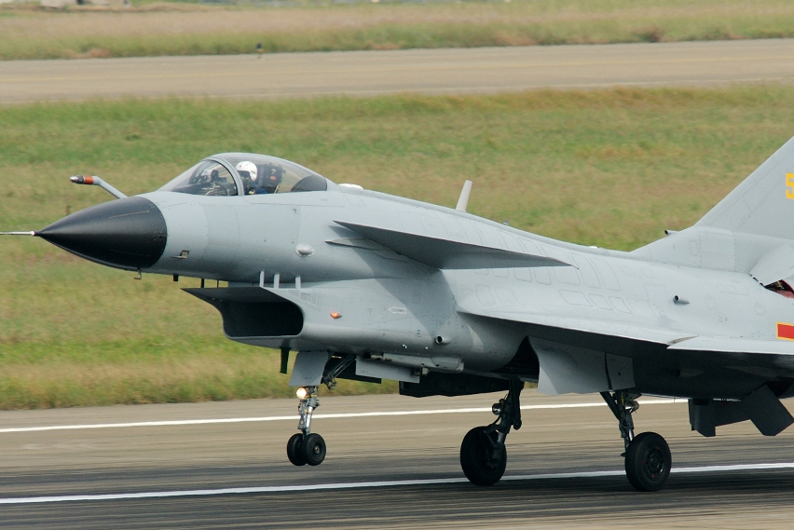
Informace:
Je to seznam dle mého názoru
Do práce jsem nezahrnul letouny čínské výroby

Slide 3
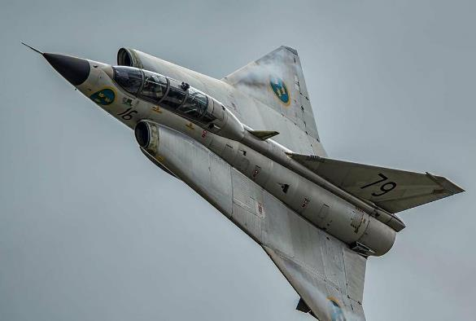
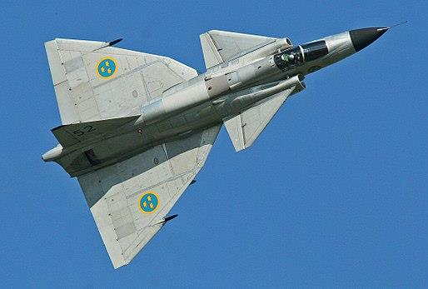
SAAB JAS-39 Gripen E/F
Technologie byly použity z předchozích strojů J35 Draken a J37 Viggen
Výrobcem je SAAB ze Švédska

Slide 4
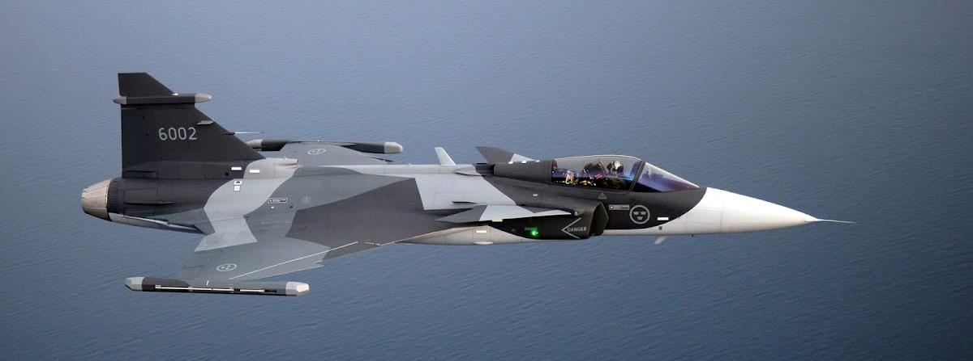
SAAB JAS-39 Gripen E/F
Velice obratný a dobře vyzbrojený letoun pro boj za jakýkoliv meteorologických podmínek
Letoun je kachní koncepce
Letoun je multifunkční

Slide 5
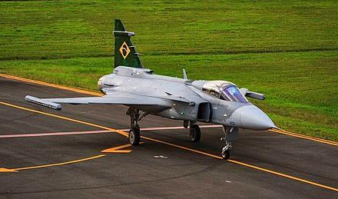
SAAB JAS-39 Gripen E/F
Uživatelem je brazilské a švédské letectvo

Slide 6
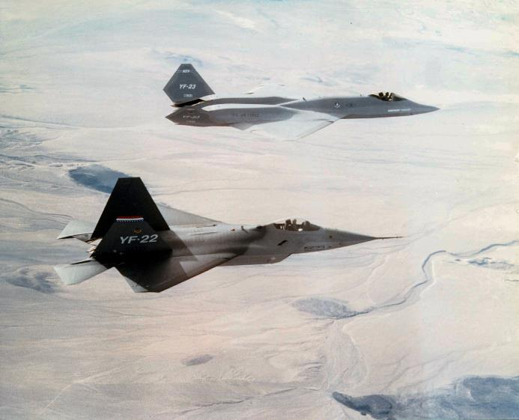
F-22 Raptor
Prototyp YF-22 a YF-23 při zkouškách, byl vybrán YF-22
Výrobcem je Lockheed Martin ze Spojených států amerických

Slide 7
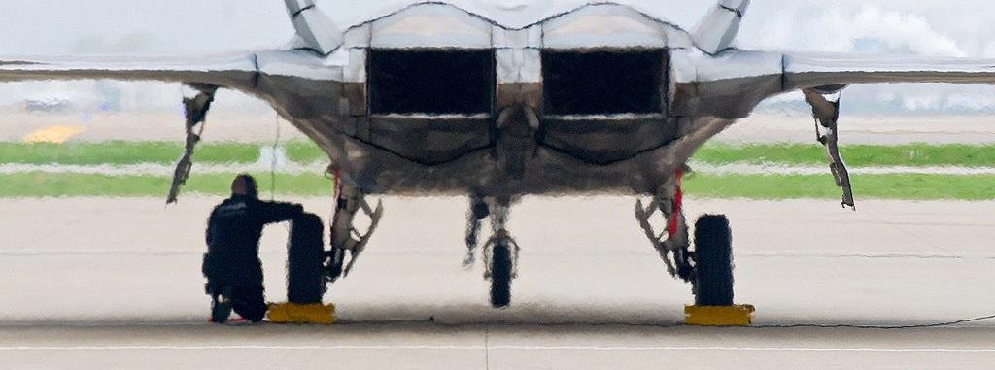
F-22 Raptor
Letoun je určen k vybojování vzdušné nadvlády
Letoun je velice obratný a je vybaven technologií Stealth
Motory letounu F-22 Raptor s vektorem tahu

Slide 8
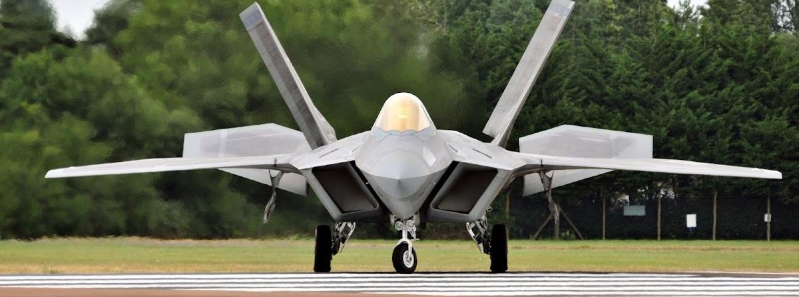
F-22 Raptor
Jediným provozovatelem je USAF
Americký kongres zakázal export letounu

Slide 9
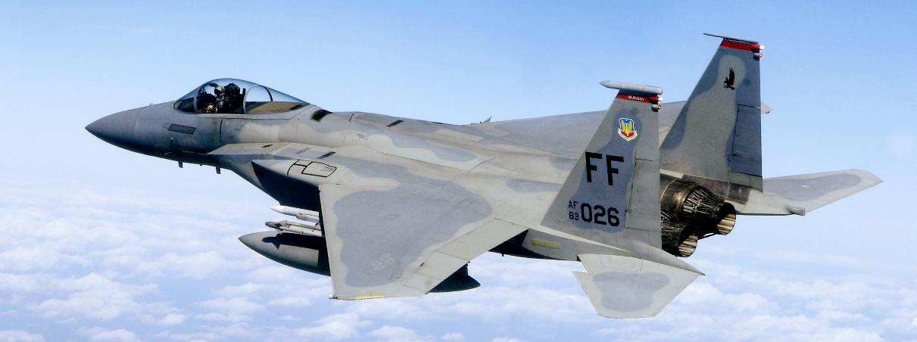
F-15 Eagle
Byl vyráběn společností McDonnell Douglas, letoun nyní vyrábí Boeing

Slide 10
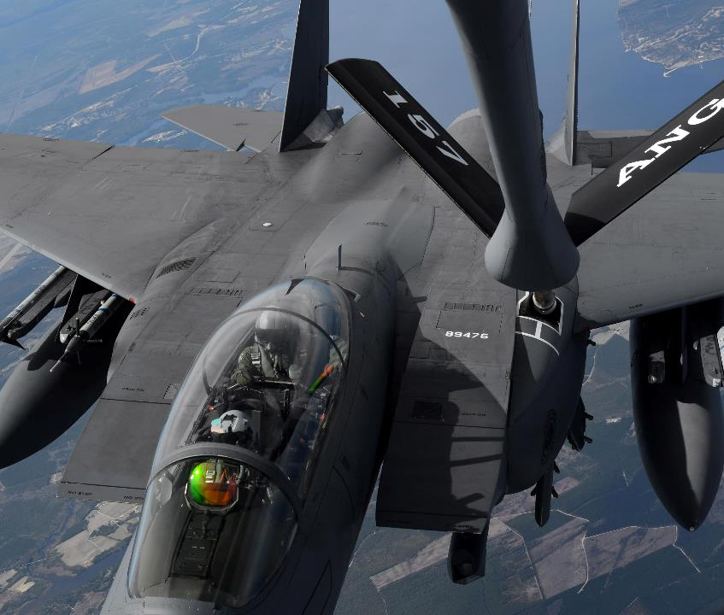
F-15 Eagle
Letoun byl koncipován k vybojování vzdušné nadvlády
Letoun disponuje dobrou výkonností a kvalitní výbavou

Slide 11
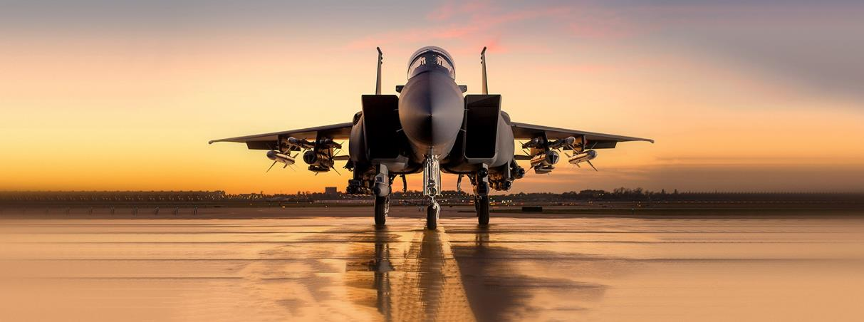
F-15 Eagle
Letoun je provozován sedmi letectvy

Slide 12
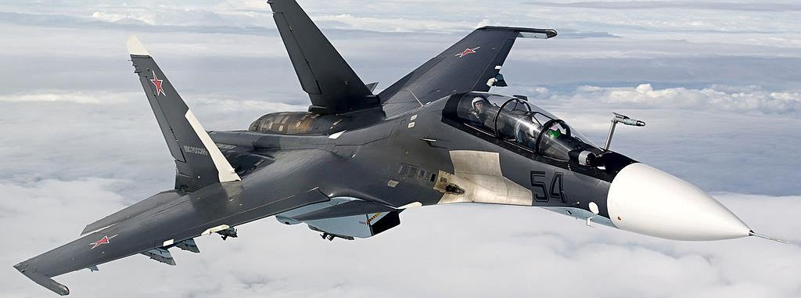
SU-30
Byl vyvinut ruskou konstrukční kanceláří Suchoj
Letoun byl vyvinut z letounu Su-27

Slide 13
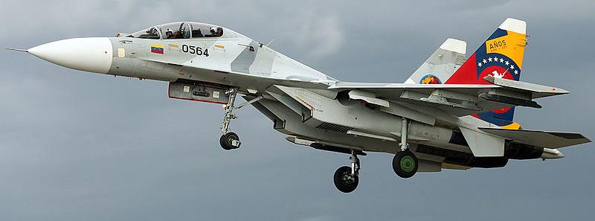
Su-30
Je to multifunkční letoun s výbornou manévrovatelností a výzbrojí
Je to východní ekvivalent F-15 Eagle

Slide 14
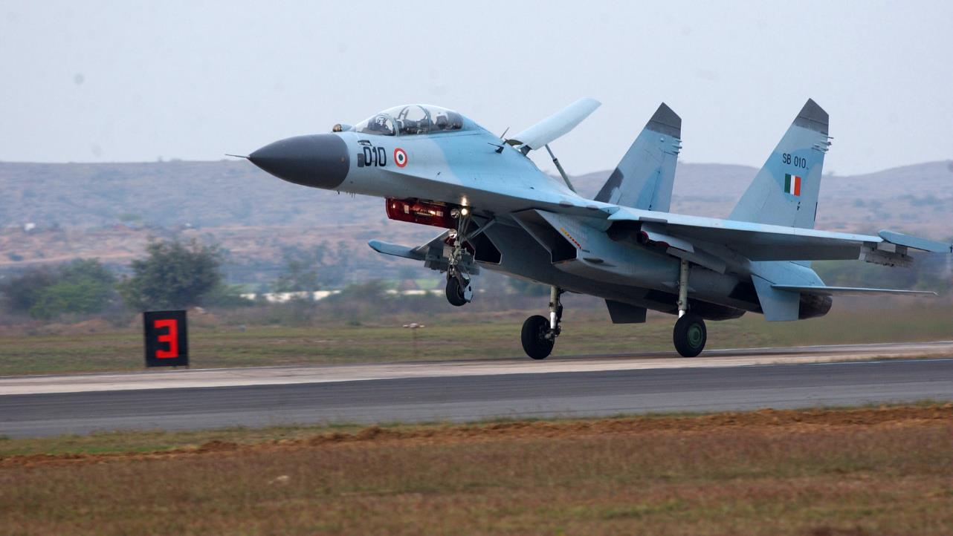
Su-30
Letoun je ve výzbroji čtrnácti letectev

Slide 15
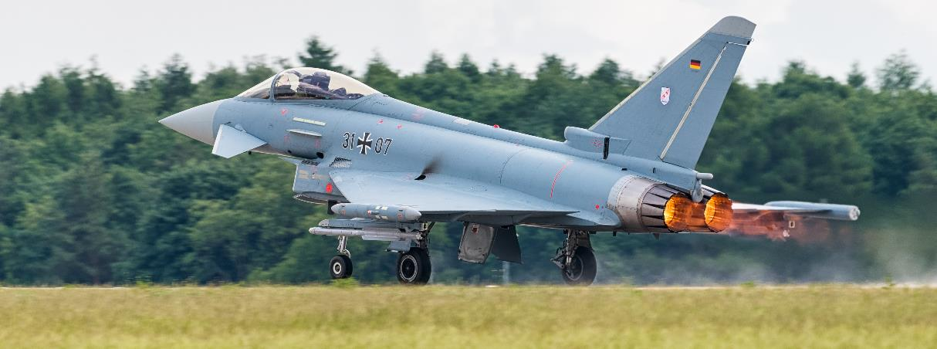
Eurofighter Typhoon
Byl vyvinut společnostmi z Itálie, Německa, Španělska a Spojeného království

Slide 16
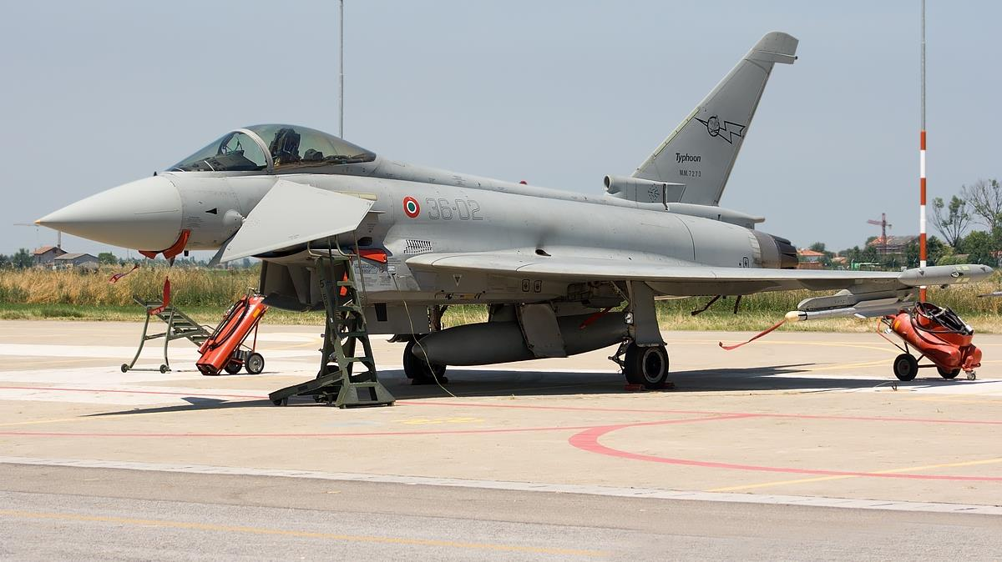
Eurofighter Typhoon
Letoun byl koncipován k vybojování vzdušné nadvlády
Je velice letoun má dobré výkony a kvalitní výzbroj

Slide 17
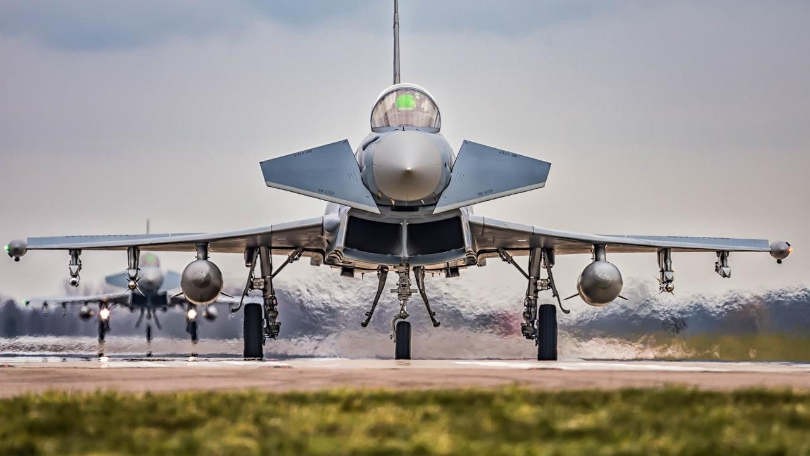
Eurofighter Typhoon
Letoun je využíván osmi letectvy

Slide 18
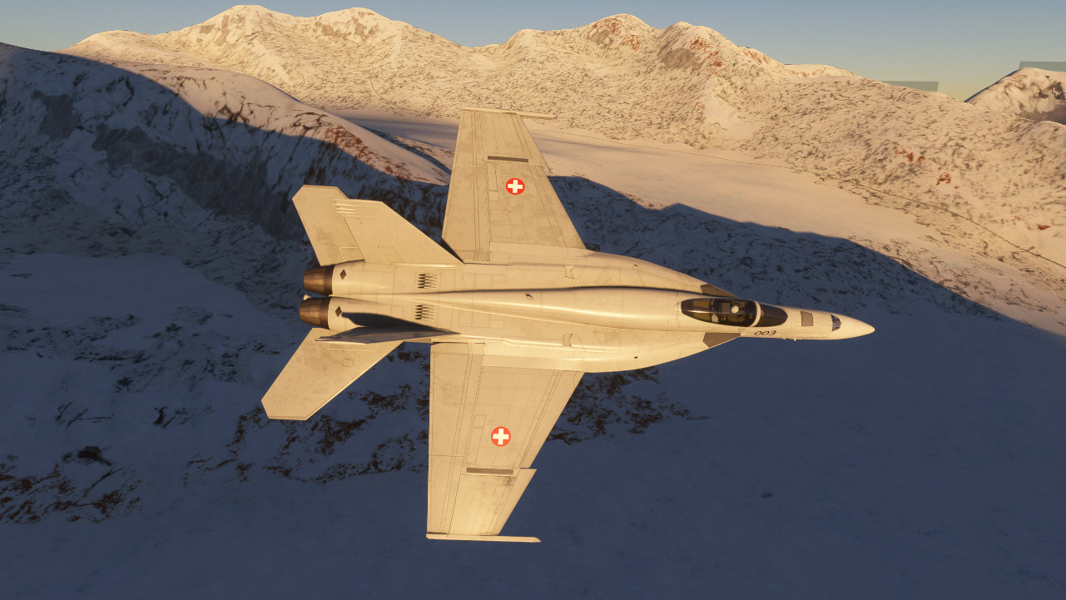
Děkuji za pozornost

